Slide 1
Prolog
Adrián Arroyo

Slide 2
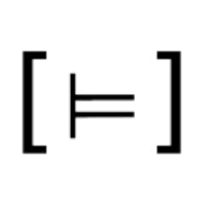
Datos rápidos
Marsella, 1972 - Mismo año que C
PROgrammation en LOGique
Alain Colmerauer y Philippe Roussel
Paradigma de Programación lógica
Diseñado para NLP
ISO Prolog 1995

Slide 3
Sintaxis
Términos
Constantes
Átomos: socrates, platon, ‘Telefónica’, …
Números: 12, 56, 70, …
(Strings: “En un lugar de la mancha...”,...
Variables: X, Y, Name, Author, … Libres o ligadas. Una vez ligadas son inmutables.
Compuestos: functor (átomo) + términos
Comentarios: % Ni idea de como funciona esto y Quasi Quotations

Slide 4
Compuestos: hechos y reglas
Los compuestos son términos. Se definen por un functor y N términos. La cantidad de términos se llama aridad. member/2, write/1, append/3,...
Los compuestos pueden llevar asociados un cuerpo (reglas) o no (hechos).
El cuerpo es un predicado que se tiene que ser cierto para que la cabeza lo sea (implicación inversa).
mortal(X) :- humano(X).
humano(socrates) :- true. es equivalente a humano(socrates).

Slide 5
Semántica
Los programas Prolog son una base de conocimiento. El código fuente es simplemente un estado inicial de la base de conocimiento.
Inicialmente Prolog se diseña como un lenguaje orientado a consultas, como SQL, donde tenemos un terminal.
En el terminal escribimos predicados para ver si son ciertos o no, dado el conocimiento del programa (suposición del mundo cerrado). Cuando introducimos variables, busca valores para las variables que cumplan el predicado.
Prolog implementa el algoritmo de búsqueda (backtracking) por nosotros

Slide 6
Backtracking
Prolog al tratar de demostrar en predicado, busca algún compuesto con el mismo functor, en la base de conocimiento (de arriba a abajo).
Si es un hecho, unifica con él. (Más adelante veremos unificación).
Si es una regla, pasa a tratar de demostrar el cuerpo de la regla.
Si llega a un punto en el que no puede continuar, falla. Vuelve hacia atrás, deshace todas las unificaciones realizadas y si hay algún punto de elección, toma otra ruta.

Slide 7
human(socrates).
human(platon).
mortal(X) :- human(X).
?- [mortal].
true.
?- human(platon).
true.
?- human(adrian).
false.
?- mortal(socrates).
true.
?- mortal(X).
X = socrates ;
X = platon.
?-
Ejemplo básico

Slide 8
Debug
trace entra en debug en modo texto
gtrace entra en debug en modo gráfico
Podemos ir hacia atrás, ver todo el árbol de backtracking, modificar código en caliente, etc

Slide 9
Unificación
… o ¿pueden juntarse dos expresiones en una sin contradecirse?
Se va término a término. Si hay dos constantes tienen que ser iguales. Si hay una constante y una variable libre, la variable toma el valor de la constante (se toma la expresión más restrictiva). Si hay dos variables libres, siempre funciona. Los compuestos realizan esto de forma recursiva.
a = b => fail a = X => true (y X vale a) X=Y => true 4+5=3+6 => false
a = a => true book(Name, Author) = book(‘Don Quijote’, ‘Cervantes’) => true

Slide 10
Operadores
, AND
; OR
\+ NOT
= Unificación
is Evaluación lado derecho y unificación
=:= Evaluación a ambos lados y unificación

Slide 11
vuelo(mad,bcn,200).
vuelo(bcn,mad,100).
idavuelta(X, Y, Precio) :-
vuelo(X, Y, P1),
vuelo(Y, X, P2),
Precio is P1+P2.
?- [aritmetica].
true.
?- idavuelta(mad,bcn,300).
true.
?- idavuelta(mad,bcn, X).
X = 300.
?- idavuelta(bcn, mad, X).
X = 300.
?- idavuelta(bcn, nyc, X).
false.
Ejemplo aritmética

Slide 12
Listas
Listas enlazadas. Azúcar sintáctico sobre el functor .
X = [1, atomo, “String”].
Algunos términos interesantes:
length/2 member/2 append/3 nth0/3 nth1/3 [H|T]
¡Funcionan en varios sentidos!

Slide 13
?- length([1,2,3], N).
N = 3.
?- length(X,5).
X = [_7476, _7482, _7488, _7494, _7500].
?- member(X, [socrates, platon, aristoteles]).
X = socrates ;
X = platon ;
X = aristoteles.
?- member(platon, [socrates, platon, aristoteles]).
true .
?- append([a,b], [c,d], X).
X = [a, b, c, d].
?- append([a,b], X, [a,b,c,d]).
X = [c, d].
?- append(X, Y, [a,b,c,d]).
X = [],
Y = [a, b, c, d] ;
X = [a],
Y = [b, c, d] ;
X = [a, b],
Y = [c, d] ;
X = [a, b, c],
Y = [d] ;
X = [a, b, c, d],
Y = [] ;
Ejemplo listas

Slide 14
suma([], 0).
suma([H|T], S) :-
suma(T, S1),
S is H+S1.
?- [suma].
true.
?- suma([1,2,3,4], X).
X = 10.
Ejemplo suma

Slide 15
Diccionarios
No estándar, presente en SWI Prolog >= 7.0
Tienen un tag, una especie de tipado basado en átomos y variables:
X = _{hello:world}.
Y = book{name: ‘Don Quijote’}.
write(Y.name).
write(Y.get(name)).

Slide 16
Metapredicados
asserta/1 assertz/1 retractall/1 => Modifican la base de conocimiento
call/1 => Llama a un predicado
findall/3, setof/3, bagof/3 => Encuentra todas las soluciones diferentes
forall/2 => Es cierto si para todas las alternativas se verifica un predicado
maplist/2..8 => Opera sobre varias listas en paralelo

Slide 17
?- [meta].
true.
?- forall(parent(juancarlos, X), married(X)).
false.
?- forall(parent(juancarlos, X), (married(X);divorced(X))).
true.
?- findall(X, married(X), Married).
Married = [felipe, cristina].
?- maplist(write, $Married).
felipecristina
Married = [felipe, cristina].
parent(juancarlos, felipe).
parent(juancarlos, cristina).
parent(juancarlos, elena).
married(felipe).
married(cristina).
divorced(elena)
Ejemplo meta

Slide 18
https://github.com/aarroyoc/blog-ejemplos/blob/master/prolog-sudoku/sudoku.pl
Sudoku

Slide 19
clpfd / clpz
Programación lógica con restricciones sobre campos finitos.
X in 1..5, % X entre 1 y 5
Y in 1..5, % Y entre 1 y 5
X #> Y, % X mayor que Y
label([X, Y]). % Soluciones que satisfagan las restricciones

Slide 20
Webdev
Las implementaciones modernas de Prolog mantienen una interfaz web cuidada tanto de cliente como de servidor
?- http_open("https://news.ycombinator.com", S, []),
load_html(stream(S), DOM, []),
xpath(DOM, //a(@class=storylink, text), E),
write(E),nl,
fail.

Slide 21
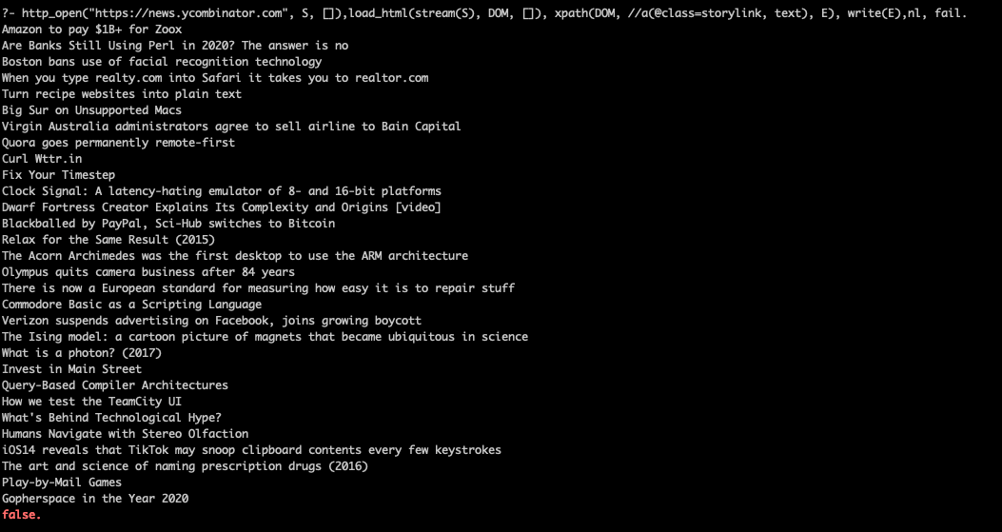

Slide 22
:- use_module(library(http/http_dispatch)).
:- use_module(library(http/http_unix_daemon)).
:- use_module(library(http/http_json)).
:- use_module(library(http/html_write)).
:- http_handler(root(api/greet/Name), greeting(Name), [method(get)]).
greeting(Name, Request) :-
swritef(Output, 'Hola %w', [Name]),
reply_json(_{text:Output}).
:- http_handler(root(greet/Name), greeting_html(Name), []).
greeting_html(Name, Request) :-
reply_html_page(
title('Prolog saluda'),
[
h1(['Saludos ', Name]),
p([style('color: blue')], 'Servidor Prolog')
]).
:- http_daemon([port(8080),fork(false)]).
Ejemplo servidor

Slide 23
DCG (Gramáticas)
Gramáticas que sirven para parsear, comprobar y generar sobre listas de tokens.
Muy útil para crear lenguajes, desde Regex simples a lenguajes Turing-completos

Slide 24
expr(node(number, X)) --> [X], { number(X) }.
expr(node(+, S1, S2)) --> expr(S1), [+], expr(S2).
exec(node(number, X), X).
exec(node(+, S1, S2), Output) :-
exec(S1, N1),
exec(S2, N2),
Output is N1+N2.
?- phrase(expr(Tree), [1,+,2]),
exec(Tree, Output),
write(Output).
Ejemplo gramáticas

Slide 25
Más cosas interesantes
Pengines
CHR
Tabling
Macros (goal_expansion/term_expansion)
PlUnit / PlDoc

Slide 26
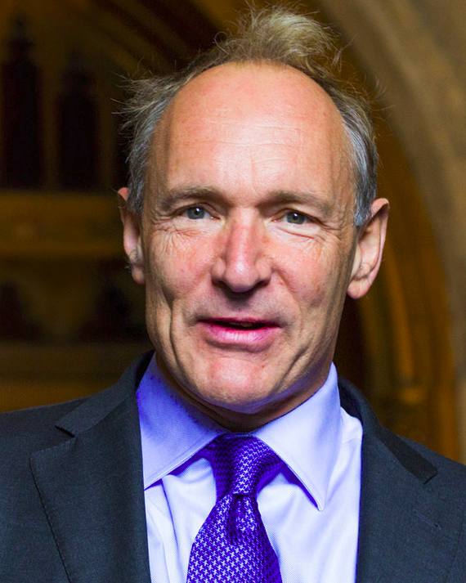
RDF
Resource Description Framework
Un formato para representar todo aquello que pueda ser descriptible
Triples
Sujeto
Predicado
Objeto
Aserciones de triples
IRI
La combinación resultante es un grafo

Slide 27
RDF Schema
<?xml version="1.0" encoding="utf-8"?>
<rdf:RDF xmlns:contact="http://www.w3.org/2000/10/swap/pim/contact#" xmlns:eric="http://www.w3.org/People/EM/contact#" xmlns:rdf="http://www.w3.org/1999/02/22-rdf-syntax-ns#">
<rdf:Description rdf:about="http://www.w3.org/People/EM/contact#me">
<contact:fullName>Eric Miller</contact:fullName>
</rdf:Description>
<rdf:Description rdf:about="http://www.w3.org/People/EM/contact#me">
<contact:mailbox rdf:resource="mailto:e.miller123(at)example"/>
</rdf:Description>
<rdf:Description rdf:about="http://www.w3.org/People/EM/contact#me">
<contact:personalTitle>Dr.</contact:personalTitle>
</rdf:Description>
<rdf:Description rdf:about="http://www.w3.org/People/EM/contact#me">
<rdf:type rdf:resource="http://www.w3.org/2000/10/swap/pim/contact#Person"/>
</rdf:Description>
</rdf:RDF>
RDF/XML

Slide 28
@prefix eric: <http://www.w3.org/People/EM/contact#> .
@prefix contact: <http://www.w3.org/2000/10/swap/pim/contact#> .
@prefix rdf: <http://www.w3.org/1999/02/22-rdf-syntax-ns#> .
eric:me contact:fullName "Eric Miller" .
eric:me contact:mailbox <mailto:e.miller123(at)example> .
eric:me contact:personalTitle "Dr." .
eric:me rdf:type contact:Person .
@prefix eric: <http://www.w3.org/People/EM/contact#> .
@prefix contact: <http://www.w3.org/2000/10/swap/pim/contact#> .
@prefix rdf: <http://www.w3.org/1999/02/22-rdf-syntax-ns#> .
eric:me contact:fullName "Eric Miller" ;
contact:mailbox <mailto:e.miller123(at)example> ;
contact:personalTitle "Dr." ;
a contact:Person .
Turtle

Slide 29
Triplestores
Apache Jena
Virtuoso
TerminusDB
Amazon Neptune

Slide 30
¿Y si las propias tripletas también definieran la aplicación web?

Slide 31
Lyncex

